Slide 1
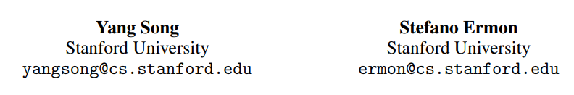
Generative Modeling by Estimating Gradients of the Data Distribution
NeurIPS, 2019, 1825 citation
https://yang-song.net/blog/2021/score/

Slide 2
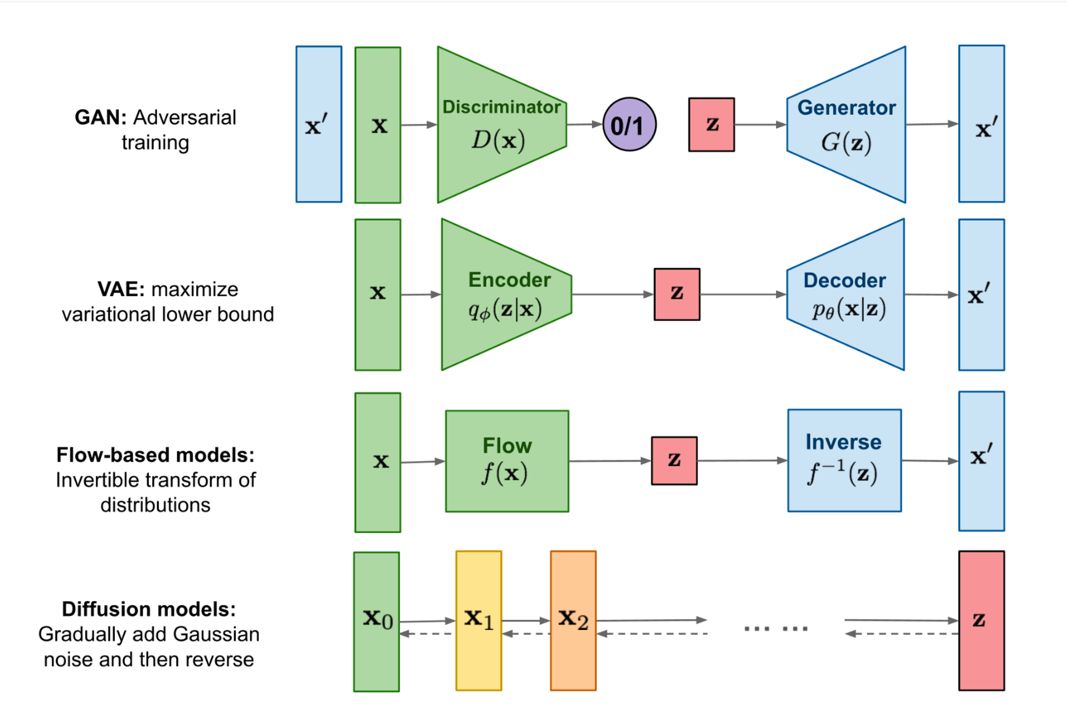
Related Work
Score-based models

Slide 3
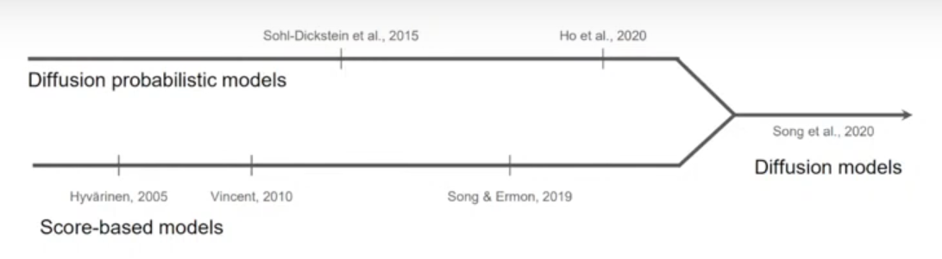
Related Work
DDPM

Slide 4
Related Work
DDPM

Slide 5
Appendix
Key

Slide 6
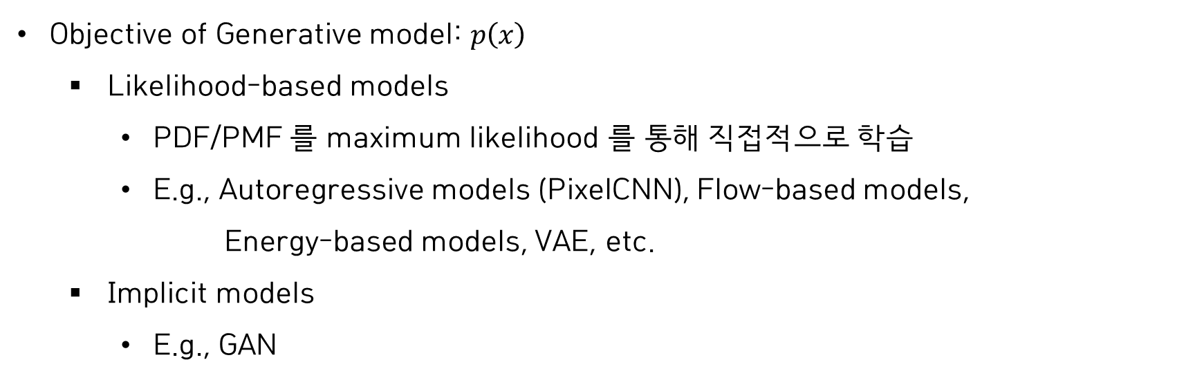
Related Work
Objective of Generative model: $p\left(x\right)$
Likelihood-based models
PDF/PMF 를 maximum likelihood 를 통해 직접적으로 학습
E.g., Autoregressive models (PixelCNN), Flow-based models, Energy-based models, VAE, etc.
Implicit models
E.g., GAN

Slide 7
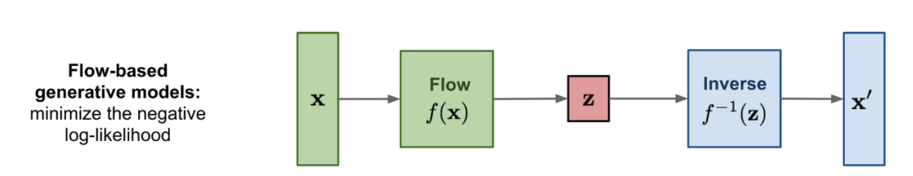
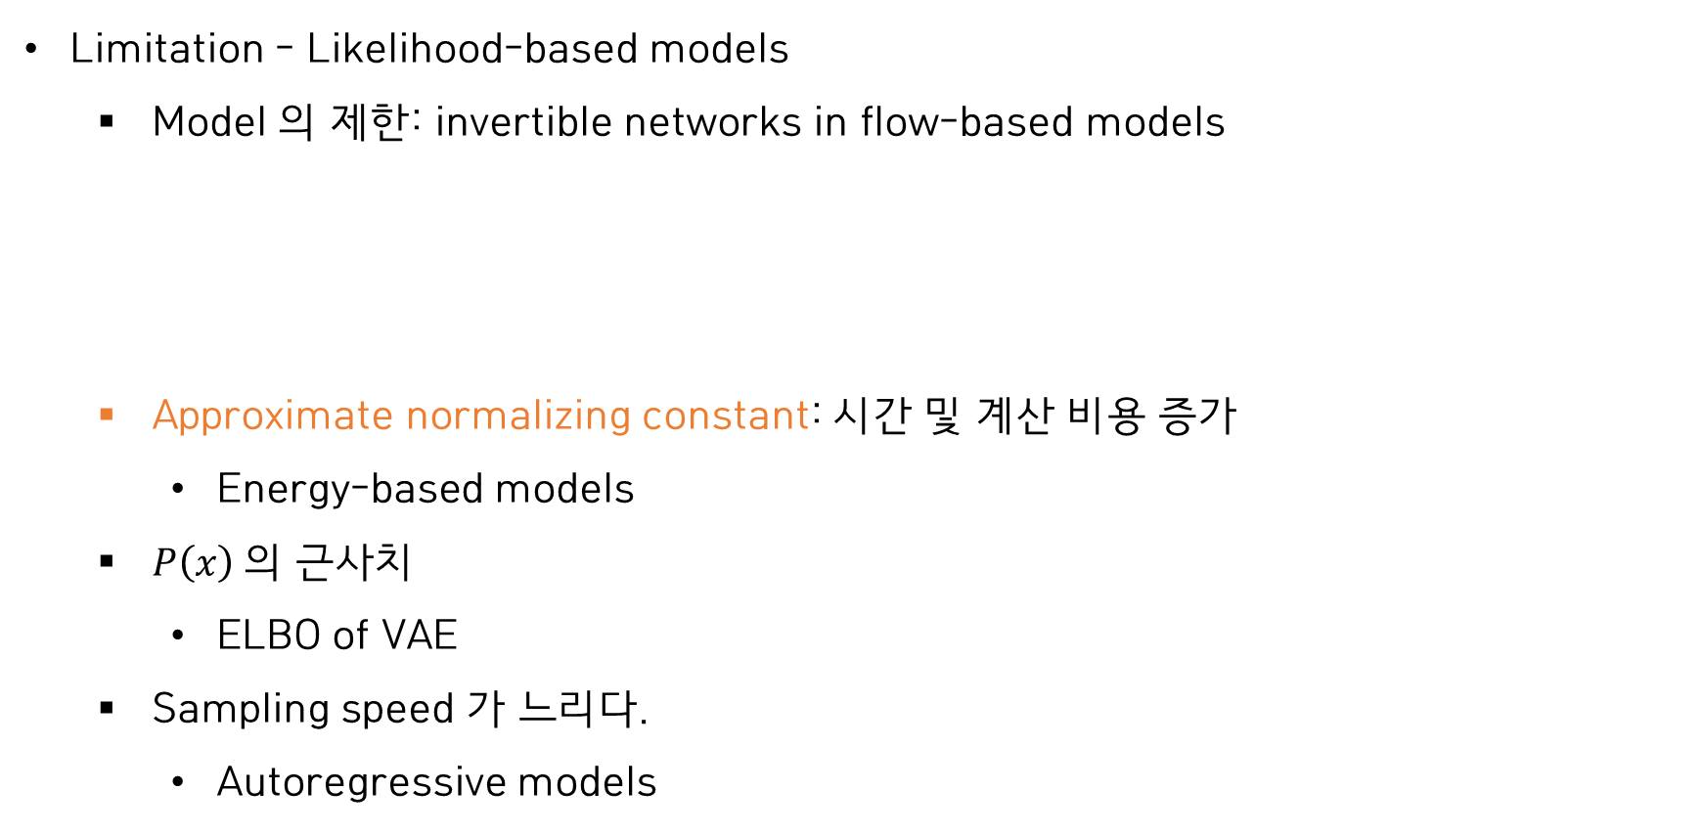
Related Work
Limitation - Likelihood-based models
Model 의 제한: invertible networks in flow-based models
Approximate normalizing constant: 시간 및 계산 비용 증가
Energy-based models
$P\left(x\right) 의$ 근사치
ELBO of VAE
Sampling speed 가 느리다.
Autoregressive models

Slide 8
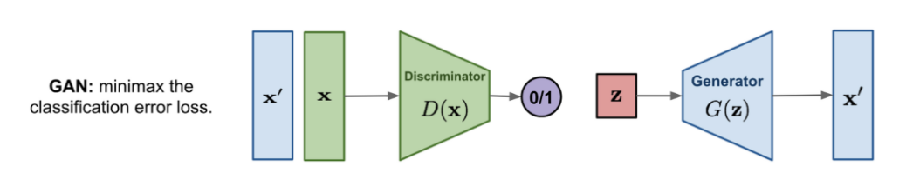
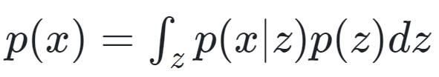
Related Work
Limitation – Implicit models
Generator: Min-Max game
Unstable, mode collapse

Slide 9
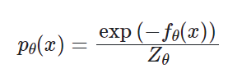
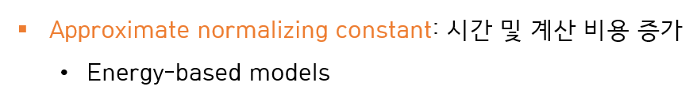
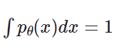
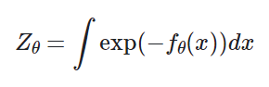
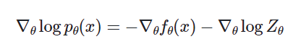
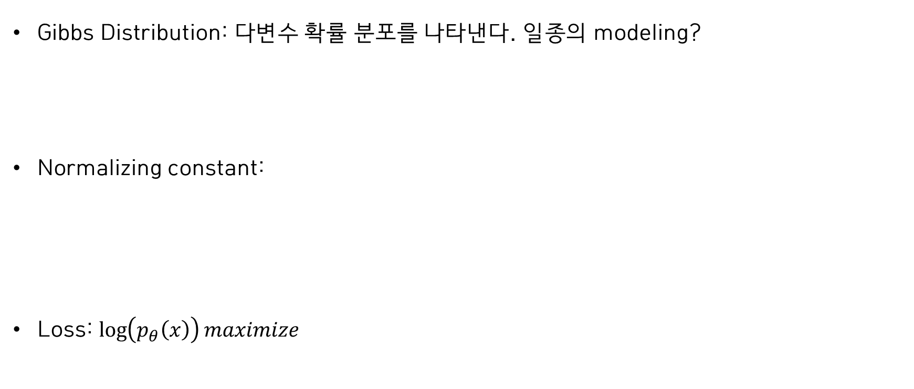
Energy-based models: Normalizing Constant
Gibbs Distribution: 다변수 확률 분포를 나타낸다. 일종의 modeling?
Normalizing constant:
Loss: $\log\left(p_{θ}\left(x\right)\right)maximize$
intractable

Slide 10
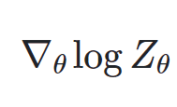
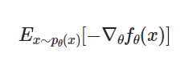

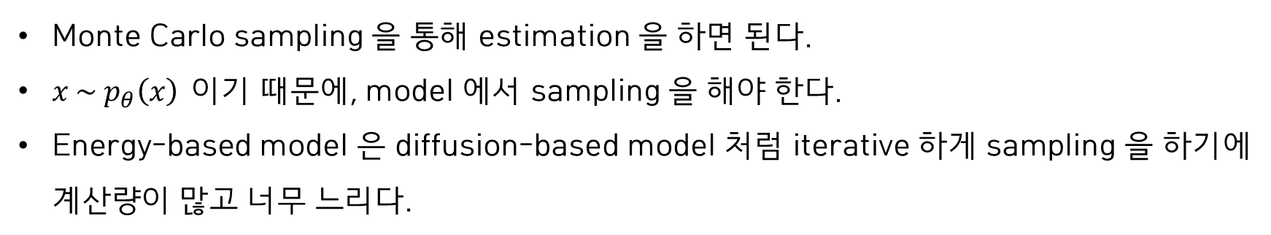
Normalizing Constant
Monte Carlo sampling 을 통해 estimation 을 하면 된다.
$x \sim p_{θ}\left(x\right) 이$기 때문에, model 에서 sampling 을 해야 한다.
Energy-based model 은 diffusion-based model 처럼 iterative 하게 sampling 을 하기에 계산량이 많고 너무 느리다.

Slide 11
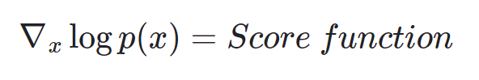
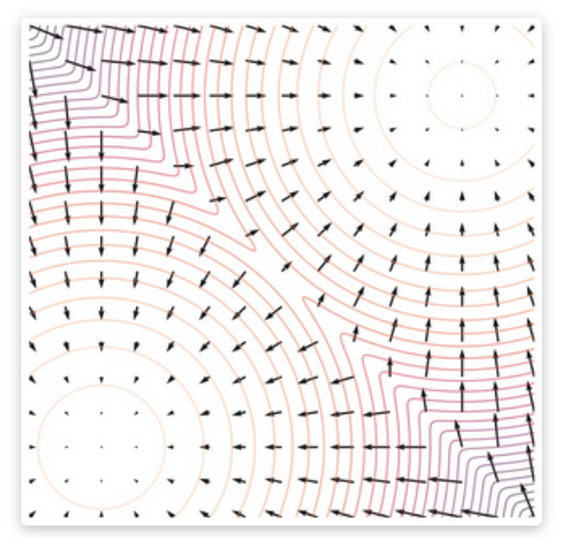
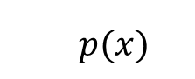
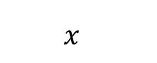
Score-based Models
Score-based models
확률 분포를 직접 배우면서, normalizing constant 를 신경쓰지 않아도 된다.
$$p(x)$$
$$x$$

Slide 12
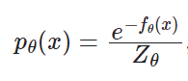
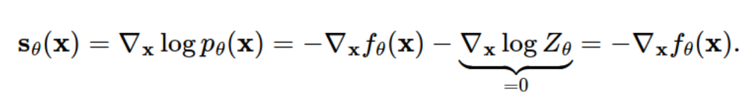
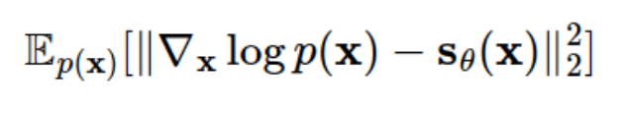
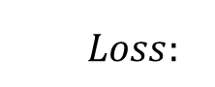
Score-based Models
Score-based models
확률 분포를 직접 배우면서, normalizing constant 를 신경쓰지 않아도 된다.
$$Loss:$$

Slide 13
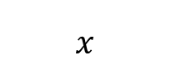
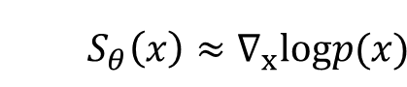
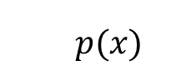
Score-based Models
Score-based models
$$p(x)$$
$${S_{θ}\left(x\right)≈∇}_{x}logp(x)$$
$$x$$

Slide 14
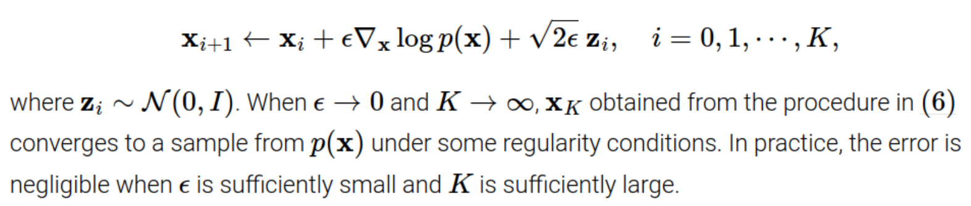
Score-based Models
Sampling
Langevin dynamics: iterative sampling
직관적인 해석
Sampling 시, score 방향으로 간다.
이때, noise 를 추가한다.
deterministic process 를 벗어나고
local maxima 를 빠져나가기 위해

Slide 15
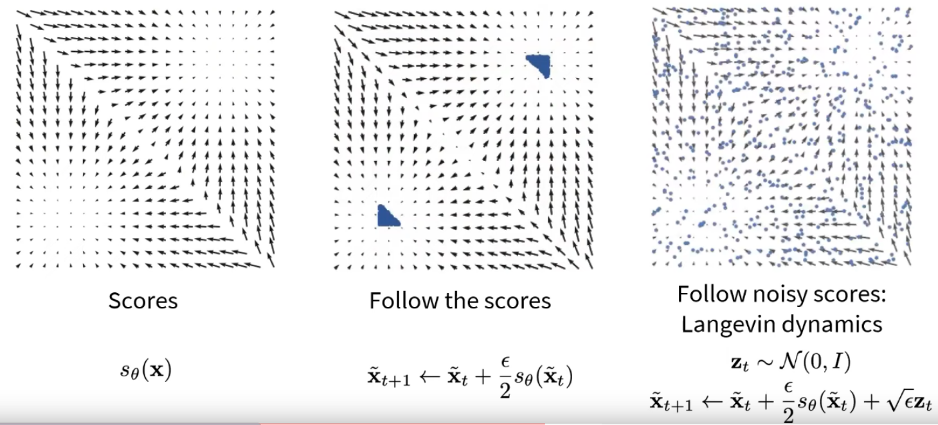
Score-based Models

Slide 16
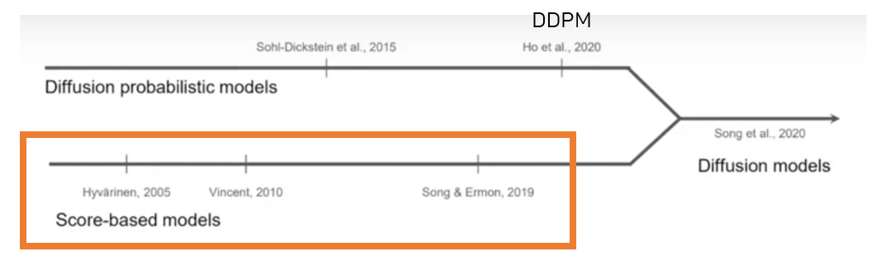
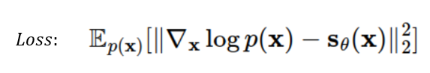
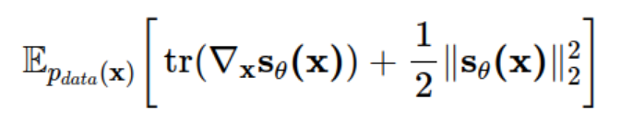
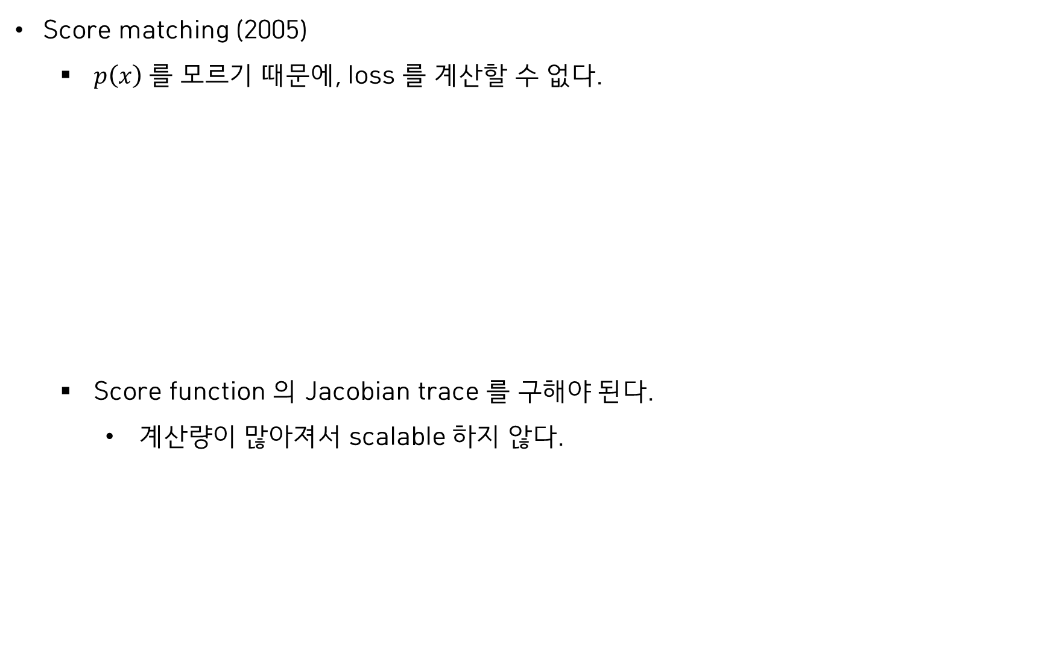
Score-based Models
Score matching (2005)
$p\left(x\right) 를$ 모르기 때문에, loss 를 계산할 수 없다.
Score function 의 Jacobian trace 를 구해야 된다.
계산량이 많아져서 scalable 하지 않다.
Score matching

Slide 17
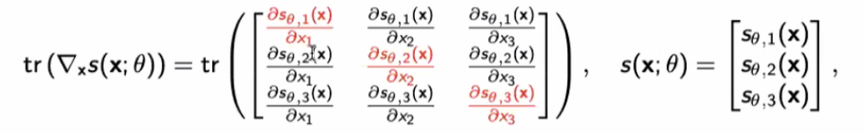
Score-based Models
Score matching (2005)
Score function 의 Jacobian trace 를 구해야 된다.
계산량이 많아져서 scalable 하지 않다.
Scalable 한 방법이 필요하다

Slide 18
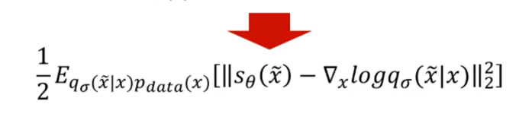
Score-based Models
Denoising Score matching (2011)
Loss function 을 scalable 하게 바꿔주자
Data 에 약간의 noise 를 더해서 true score function 을 우리가 표현할 수 있는 값들로 대체한다.

Slide 19
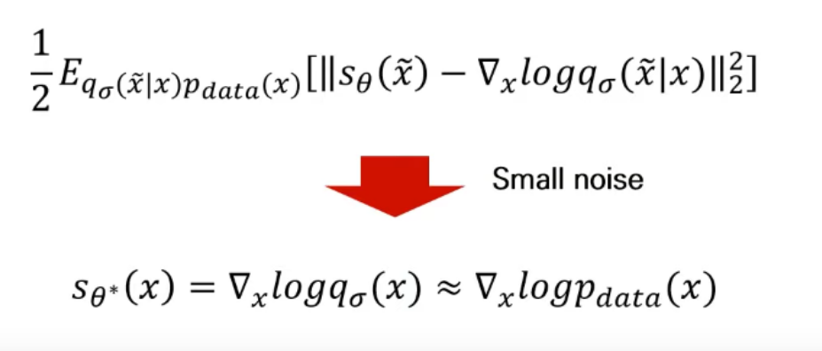
Score-based Models
Denoising Score matching (2011)
Noisy 한 data 간의 score matching 을 학습
Noise 가 충분히 작으면 원래 데이터의 score 를 예측할 수 있다라는 가정
Scalable 하면서도 computation cost 가 비싸지 않은 loss setting

Slide 20
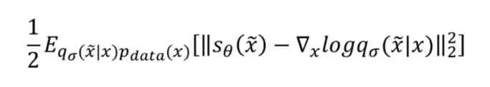
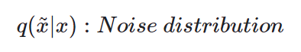
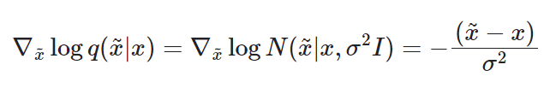
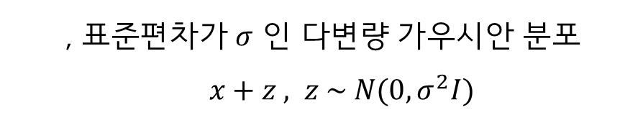
Score-based Models
Denoising Score matching (2011)
Noisy 한 data 간의 score matching 을 학습
Noise 가 충분히 작으면 원래 데이터의 score 를 예측할 수 있다라는 가정
Scalable 하면서도 computation cost 가 비싸지 않은 loss setting
, 표준편차가 $σ$ 인 다변량 가우시안 분포 $x+z , z \sim N(0,σ^{2}I)$

Slide 21
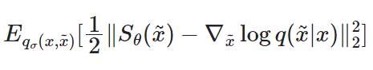
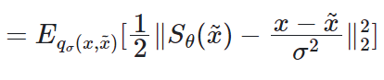
Score-based Models
Denoising Score matching (2011)
Noisy 한 data 간의 score matching 을 학습
Noise 가 충분히 작으면 원래 데이터의 score 를 예측할 수 있다라는 가정
Scalable 하면서도 computation cost 가 비싸지 않은 loss setting

Slide 22
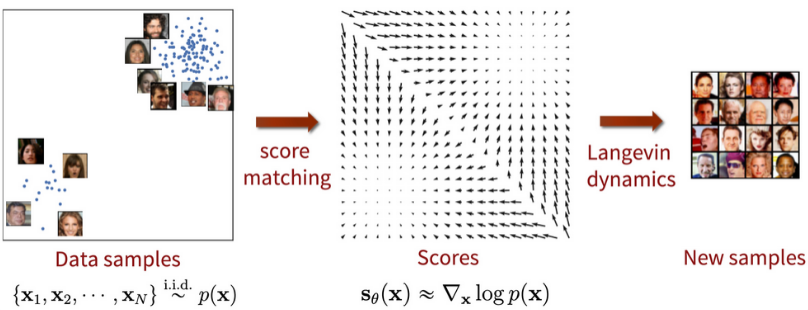
Score-based Models
Denoising Score matching 의 문제점
Low density region 으로 인해 발생하는 문제점들이다.

Slide 23
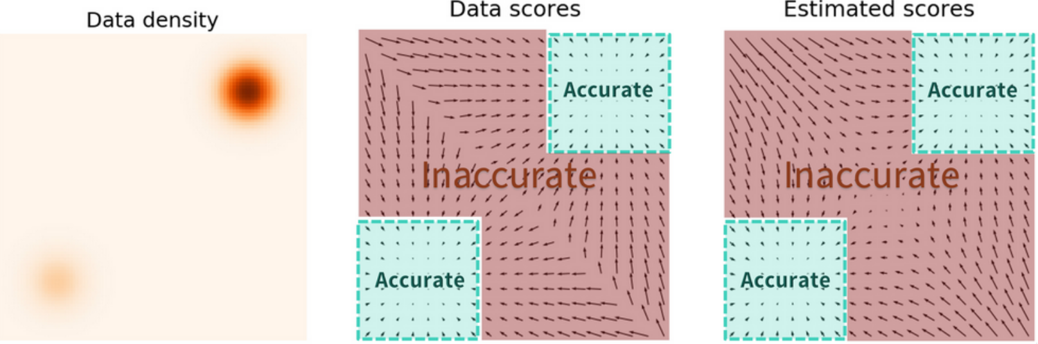
Score-based Models
Denoising Score matching 의 문제점 1.
학습 데이터는 확률 값이 높은 곳에서 sampling 된 데이터
우리는 random 하게 초기화해서 langevin dynamics 로 sampling 한다.
낮은 밀도에서의 학습은 불완전해서 model 의 score function 도 부정확하다.

Slide 24
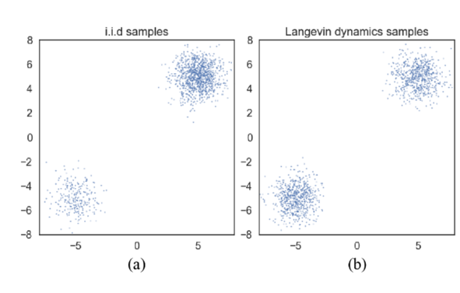
Score-based Models
Denoising Score matching 의 문제점 2.
2 개의 mode 로 구성된 mixture data distribution 을 가정
모드 간의 거리가 굉장히 멀어서 low density region 이 존재

Slide 25
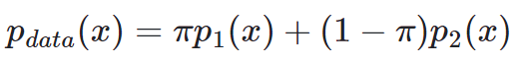
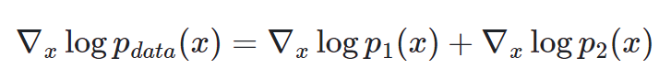
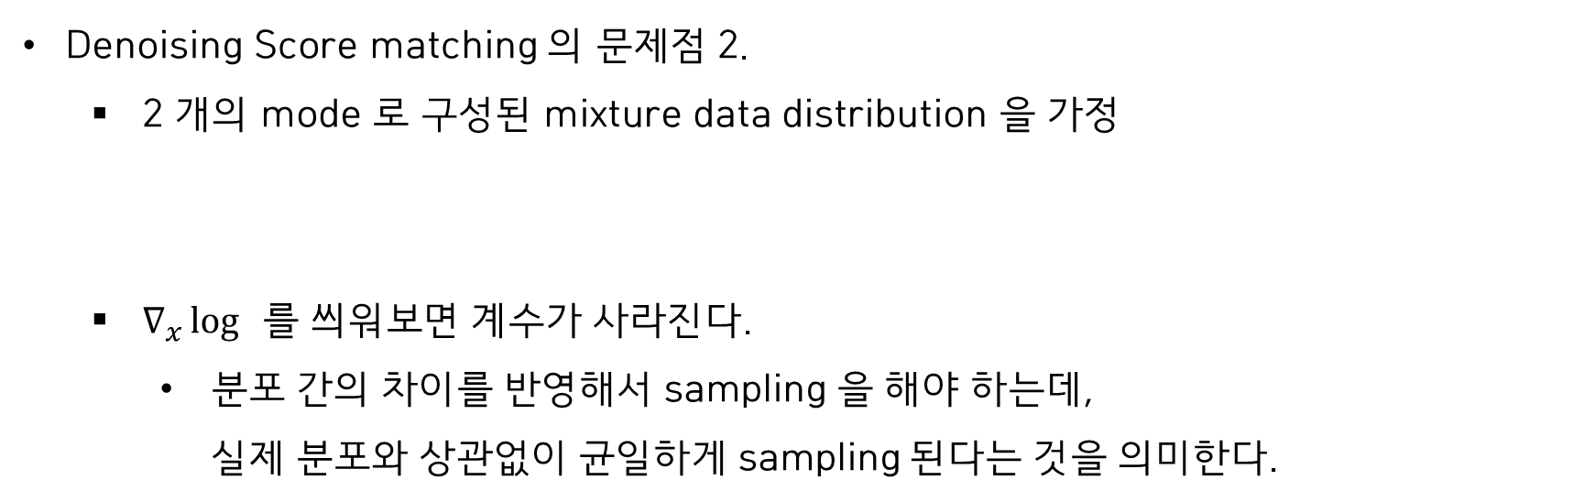
Score-based Models
Denoising Score matching 의 문제점 2.
2 개의 mode 로 구성된 mixture data distribution 을 가정
$∇_{x}\log{ }$를 씌워보면 계수가 사라진다.
분포 간의 차이를 반영해서 sampling 을 해야 하는데, 실제 분포와 상관없이 균일하게 sampling 된다는 것을 의미한다.

Slide 26
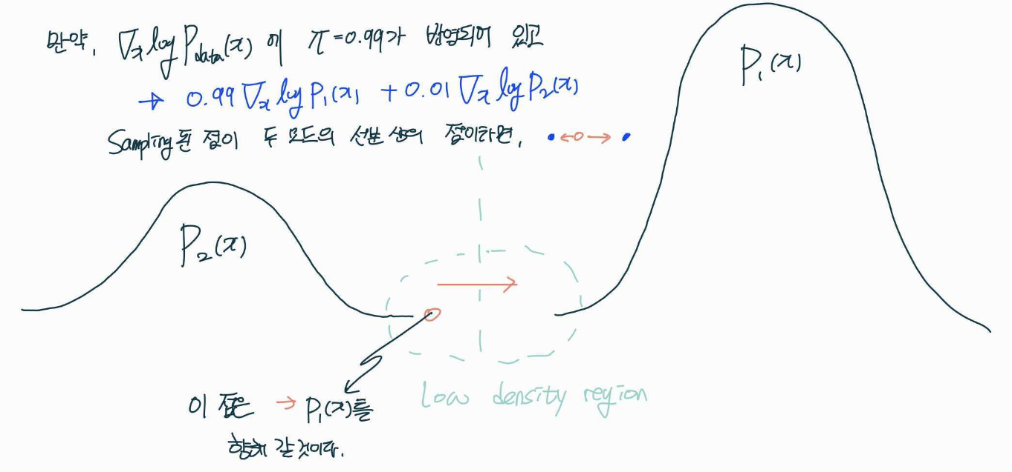
Score-based Models
Denoising Score matching 의 문제점 2.

Slide 27
Score-based Models
Denoising Score matching 의 문제점
Low density region 으로 인해 발생하는 문제점들이다.

Slide 28


Method
Denoising Score matching 에서 low density region 가 발생하는 이유
Noise $z$가 아주 작아야 한다는 가정을 했기 때문에 low density region 을 충분히 채우지 못한다.

Slide 29

Method
Multi-scale noise: 큰 noise 부터 작은 noise 까지 활용
내가 뽑은 sample 이 초기에는 low density region 에 위치할 확률이 높으니 큰 noise 를 더하고
어느 정도 iterative sampling 을 통해 low density region 을 벗어나면 그때부터 작은 noise 를 더해줌으로써, $p\left(x\right)$ 의 score function 을 근사한다.

Slide 30

Method

Slide 31


Method

Slide 32

Method

Slide 33


Method
Setting
$L:10$
$T:100$
$ε:2×{10}^{−5}$
$σ_{t} :1 \sim 0.01$

Slide 34

Experiments

Slide 35

Appendix-1: Normalizing Constant
Gibbs Distribution: 다변수 확률 분포를 나타낸다.
Normalizing constant:
Loss: $\log\left(p_{θ}\left(x\right)\right)maximize$

Slide 36

Appendix-1: Normalizing Constant

Slide 37

Appendix-1: Normalizing Constant

Slide 38

Appendix-2: Score Matching

Slide 39

Appendix-2: Score Matching

Slide 40
Appendix-2: Score Matching

Slide 41

Appendix-2: Score Matching

Slide 42



Appendix-3: Denoising Score Matching

Slide 43

Appendix-3: Denoising Score Matching

Slide 44

Appendix-3: Denoising Score Matching

Slide 45

Appendix-3: Denoising Score Matching

Slide 46

Appendix-3: Denoising Score Matching

Slide 47

Appendix-3: Denoising Score Matching

